Slide 1

Учебная практика 2024
Автор: Б9123-10.03.01отзи / Брустовский А. М.

Slide 2
Задачи практики
1. Научиться работать с электронными подписями;
2. Провести исследование одной из предложенных специальностей, связанных с компьютерной безопасностью;

Slide 3

GPG

Slide 4
GPG
GNU Privacy Guard (GnuPG, GPG) — свободная программа для шифрования информации и создания электронных цифровых подписей. Разработана как альтернатива PGP и выпущена под свободной лицензией GNU GPL.

Slide 5
GPG
Базовые функции
Создание ключа
gpg --generate-key
Импортирование открытого ключа
gpg --import *путь к ключу*
Шифрование и подпись файла
gpg -eu *отправитель* -r *отправитель* \
-r *получатель* *имя файла*

Slide 6
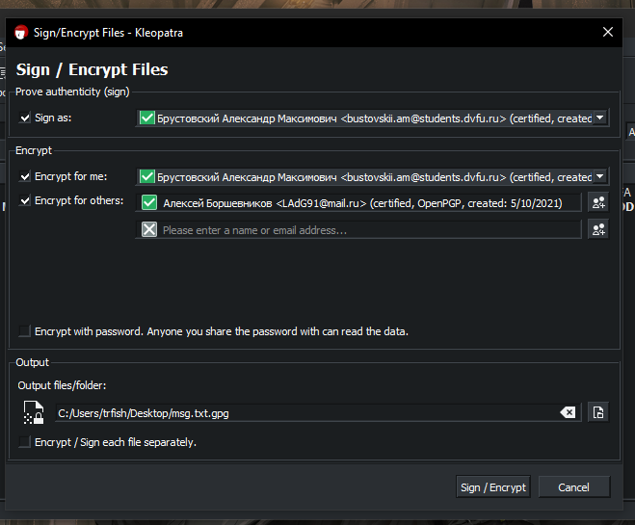
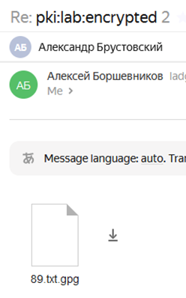
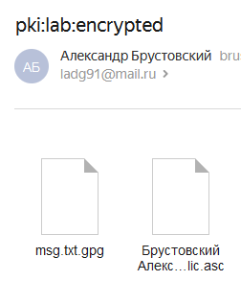
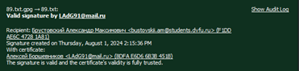
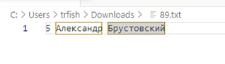
GPG
Выполненная работа

Slide 7
Ознакомление с профессией DevSecOps-разработчика

Slide 8
“Безопасность должна быть неотъемлемой частью жизненного цикла разработки, а не просто дополнительной обязанностью. Роль devsecops-инженера заключается в тесном сотрудничестве с разработчиками и администраторами, чтобы интегрировать безопасность на всех этапах разработки и обеспечить высокий уровень защиты продуктов и данных.”

Slide 9
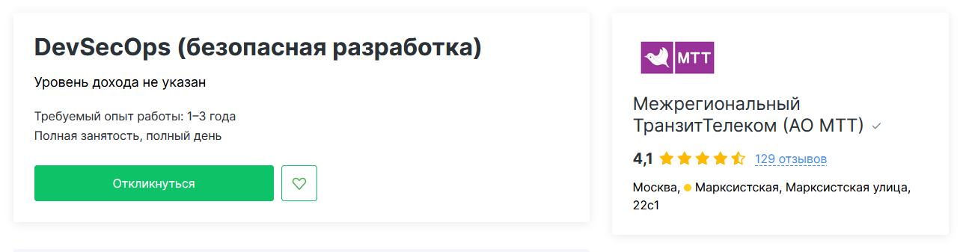
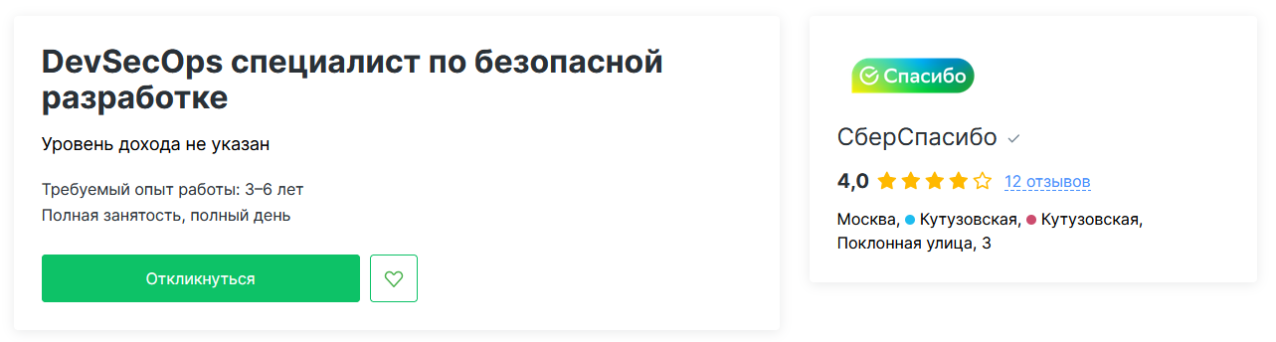
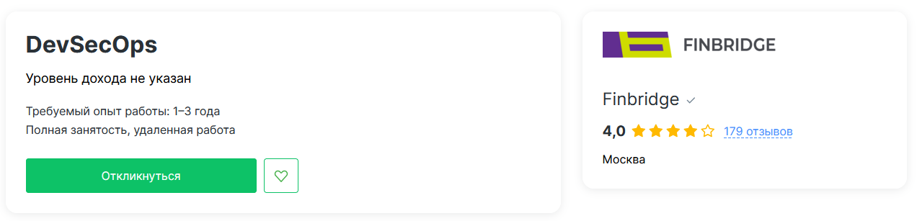
Ознакомление с профессией DevSecOps-разработчика
Вакансии

Slide 10
Ознакомление с профессией DevSecOps-разработчика
Обязанности
Разработка безопасной архитектуры приложений
Внедрение и автоматизация процессов безопасности
Проведение аудитов безопасности
Обеспечение безопасности DevOps-процессов
Развитие инфраструктуры безопасности
Анализ безопасности системы
Внедрение безопасности на всех этапах разработки
Разработка безопасных процедур
Отладка и исправление уязвимостей
Сотрудничество с командой эксплуатации

Slide 11
Ознакомление с профессией DevSecOps-разработчика
Опыт
Необходимо иметь опыт работы на должностях DevSecOps, AppSec или инженера по информационной безопасности.
Необходимо иметь опыт внедрения и администрирования решений DevSecOps, CI/CD и инструментов безопасности.
Необходимо иметь опыт работы с контейнеризацией и оркестрацией.
Необходимо иметь опыт разработки на различных языках программирования и написания скриптов.

Slide 12
Ознакомление с профессией DevSecOps-разработчика
Технические знания
Необходимо знать и иметь опыт работы с методологиями Secure SDLC, DevSecOps.
Необходимо знать уязвимости из OWASP Top 10, OWASP Mobile Top 10, CWE.
Необходимо знать протоколы TCP/IP, модель OSI, принципы безопасности API.
Необходимо знать архитектуру микросервисных приложений и современные методы безопасного кодирования.

Slide 13
Ознакомление с профессией DevSecOps-разработчика
Сертификация
CompTIA Security+
CompTIA Linux+
AWS Certified Developer — Associate
Certified Kubernetes Administrator (CKA)
Certified Information Security Manager (CISM)
Certified Secure Software Lifecycle Professional (CSSLP)
Certified Cloud Security Professional (CCSP)

Slide 14
Брустовский А. М.
Б9123-10.03.01отзи
ДВФУ

